Slide 1



CHÀO MỪNG CÁC EM HỌC SINH
ĐẾN VỚI BÀI GIẢNG ĐIỆN TỬ!
MÔN: KHOA HỌC TỰ NHIÊN 8
BỘ SÁCH CÁNH DIỀU
GIÁO VIÊN: TRƯƠNG THẾ THẢO

Slide 2
PHẦN 1: CHẤT VÀ SỰ BIẾN ĐỔI CỦA CHẤT
CHỦ ĐỀ 1: PHẢN ỨNG HÓA HỌC
BÀI 1: BIẾN ĐỔI VẬT LÍ VÀ BIẾN ĐỔI HÓA HỌC

Slide 3
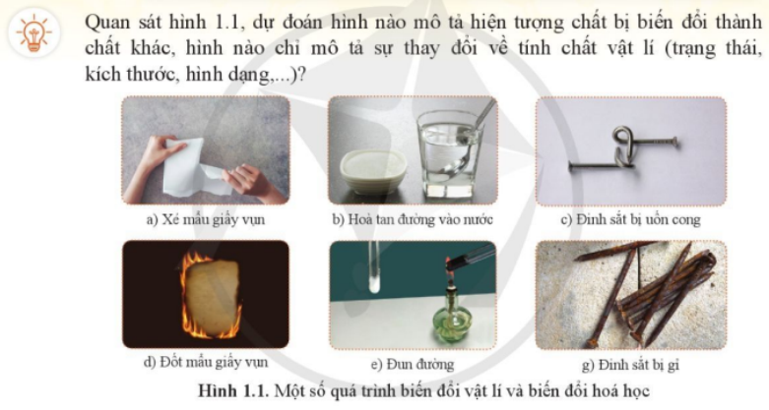

Slide 4
BÀI 1: BIẾN ĐỔI VẬT LÍ VÀ BIẾN ĐỔI HÓA HỌC
I. SỰ BIẾN ĐỔI CHẤT
1. Sự biến đổi vật lí

Slide 5

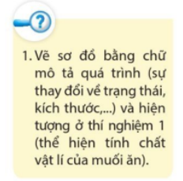
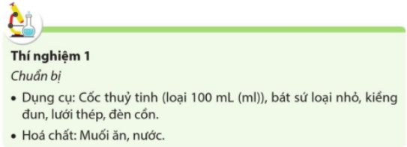
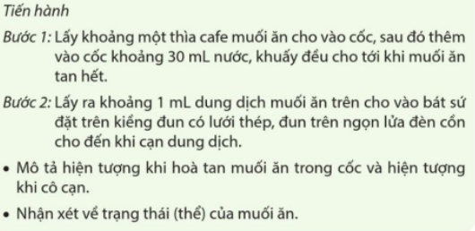
Tiến hành thí nghiệm sau
NaCl từ thể rắn hòa tan vào nước, khi cô cạn thì nước bay hơi, NaCl trở lại trạng thái rắn.
? Thế nào là biến đổivật lí?
NaCl
(dạng rắn)
Hòa tan vào nước
dung dịch
NaCl
cô cạn
NaCl
(dạng rắn)

Slide 6
BÀI 1: BIẾN ĐỔI VẬT LÍ VÀ BIẾN ĐỔI HÓA HỌC
I. SỰ BIẾN ĐỔI CHẤT
1. Sự biến đổi vật lí
- Biến đổi vật lí là hiện tượng chất có sự biến đổi về trạng thái, kích thước,… nhưng vẫn giữ nguyên là chất ban đầu.

Slide 7
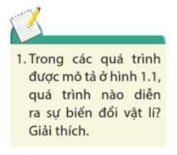
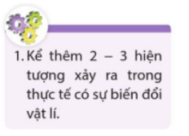
- Quá trình a, b, c diễn ra sự biến đổi vật lí vì chúng là những hiện tượng chất có sự biến đổi về trạng thái, kích thước,… nhưng vẫn giữ nguyên là chất ban đầu.

Slide 8
BÀI 1: BIẾN ĐỔI VẬT LÍ VÀ BIẾN ĐỔI HÓA HỌC
I. SỰ BIẾN ĐỔI CHẤT
1. Sự biến đổi vật lí
- Biến đổi vật lí là hiện tượng chất có sự biến đổi về trạng thái, kích thước,… nhưng vẫn giữ nguyên là chất ban đầu.
- Ví dụ: hòa tan muối vào nước, băng tan, cưa ngắn thanh gỗ, làm đá trong tủ lạnh,…
2. Sự biến đổi hóa học

Slide 9
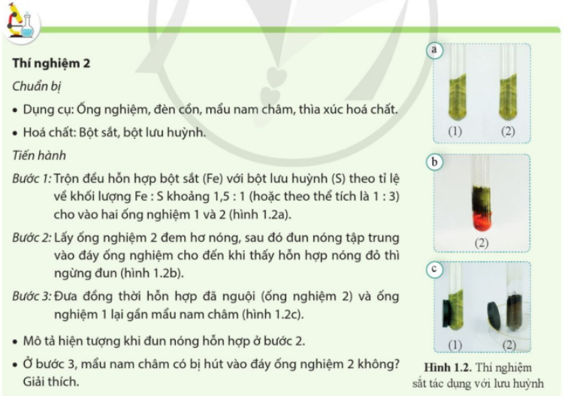
Tiến hành thí nghiệm sau
☞ Ống nghiệm 2 khi đun nóng có hiện tượng hỗn hợp nóng đỏ rực.
☞ Đưa ống nghiệm 1 lại gần mẩu nam châm thấy mẩu nam châm bị hút vào.
☞ Đưa ống nghiệm 2 đã nguội lại gần mẩu nam châm không thấy mẩu nam châm bị hút vào.

Slide 10
Giải thích hiện tượng
☞ Đưa ống nghiệm 1 lại gần mẩu nam châm thấy mẩu nam châm bị hút vào.
=> Nếu không đun nóng, khi trộn hỗn hợp sắt (Iron) và lưu huỳnh (Sulfur), không có chất mới được tạo thành, vì vậy ở ống nghiệm 1, nam châm không bị hút lại (bột sắt vẫn còn giữ nguyên).
Hiện tượng khi đun nóng, sắt (Iron) và lưu huỳnh (Sulfur) biến đổi thành Iron (II) sulfide là hiện tượng biến đổi hóa học.
? Thế nào là biến đổi hóa học?
☞ Đưa ống nghiệm 2 đã nguội lại gần mẩu nam châm không thấy mẩu nam châm bị hút vào.
=> Sau khi đun nóng, có chất mới được tạo thành (Iron (II) sulfide), bột sắt không còn giữ nguyên là chất ban đầu nên nam châm không bị hút vào ống nghiệm nữa

Slide 11
BÀI 1: BIẾN ĐỔI VẬT LÍ VÀ BIẾN ĐỔI HÓA HỌC
I. SỰ BIẾN ĐỔI CHẤT
1. Sự biến đổi vật lí
- Biến đổi vật lí là hiện tượng chất có sự biến đổi về trạng thái, kích thước,… nhưng vẫn giữ nguyên là chất ban đầu.
- Ví dụ: hòa tan muối vào nước, băng tan, cưa ngắn thanh gỗ, làm đá trong tủ lạnh,…
2. Sự biến đổi hóa học
- Biến đổi hóa học là hiện tượng chất có sự biến đổi tạo ra chất khác.

Slide 12
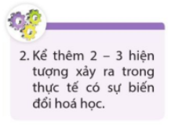
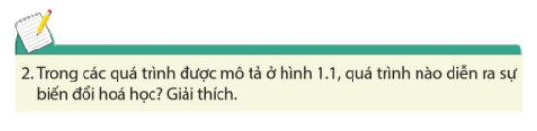
- Quá trình d, e, g diễn ra sự biến đổi hóa học vì chúng là những hiện tượng chất có sự biến đổi tạo ra chất khác.

Slide 13
BÀI 1: BIẾN ĐỔI VẬT LÍ VÀ BIẾN ĐỔI HÓA HỌC
I. SỰ BIẾN ĐỔI CHẤT
1. Sự biến đổi vật lí
- Biến đổi vật lí là hiện tượng chất có sự biến đổi về trạng thái, kích thước,… nhưng vẫn giữ nguyên là chất ban đầu.
- Ví dụ: hòa tan muối vào nước, băng tan, cưa ngắn thanh gỗ, làm đá trong tủ lạnh,…
2. Sự biến đổi hóa học
- Biến đổi hóa học là hiện tượng chất có sự biến đổi tạo ra chất khác.
- Ví dụ: đốt than, gaz nấu ăn; quá trình tiêu hóa thức ăn; trứng để lâu ngày bị thối; hố vôi tôi để lâu ngày có lớp váng trắng…
II. PHÂN BIỆT SỰ BIẾN ĐỔI VẬT LÍ VÀ SỰ BIẾN ĐỔI HÓA HỌC

Slide 14
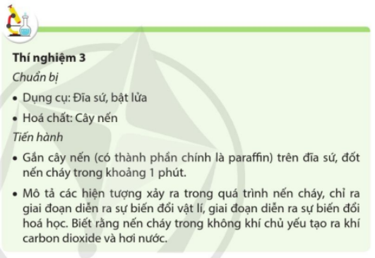
Tiến hành thí nghiệm sau
☞ Nến nóng chảy chuyển thành nến lỏng, nến lỏng chuyển thành hơi, hơi nến cháy trong không khí, đồng thời một phần nến lỏng bên ngoài đông đặc lại.
☞ Giai đoạn diễn ra sự biến đổi vật lí: Nến nóng chảy chuyển thành nến lỏng, nến lỏng chuyển thành hơi, đồng thời một phần nến lỏng bên ngoài đông đặc lại.
☞ Giai đoạn diễn ra sự biến đổi hóa học: hơi nến cháy trong không khí tạo ra khí carbon dioxide và hơi nước.

Slide 15
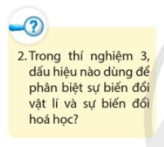
Trong thí nghiệm 3, dấu hiệu dùng để phân biệt sự biến đổi vật lí và sự biến đổi hoá học là sự tạo thành chất mới.
+ Sự biến đổi vật lí: không tạo thành chất mới.
+ Sự biến đổi hoá học: có sự tạo thành chất mới.

Slide 16
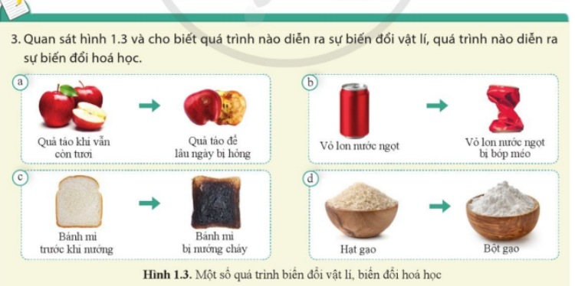
Biến đổi hóa học
Biến đổi vật lí
Biến đổi hóa học
Biến đổi vật lí

Slide 17
+ Biến đổi vật lí: chất có sự biến đổi về trạng thái, kích thước, … nhưng vẫn giữ nguyên là chất ban đầu.
+ Biến đổi hoá học: chất có sự biến đổi tạo ra chất khác.

Slide 18
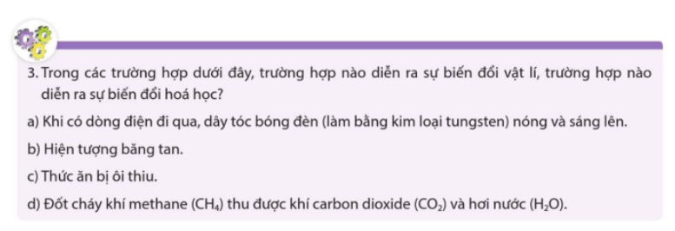
+ Trường hợp a và b diễn ra sự biến đổi vật lí do không có sự tạo thành chất mới.
+ Trường hợp c và d diễn ra sự biến đổi hoá học do có sự tạo thành chất mới.

Slide 19
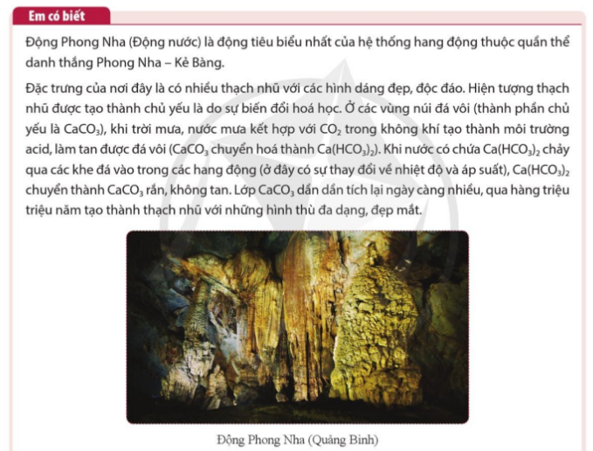

Slide 20
Câu 1: Quá trình nào sau đây là biến đổi hoá học?
A. Đốt cháy cồn trong đĩa.
B. Hơ nóng chiếc thìa inox.
C. Hoà tan muối ăn vào nước.
D. Nước hoa trong lọ mở nắp bị bay hơi.
Câu 2: Quá trình nào sau đây chỉ xảy ra biến đổi vật lí?
A. Đốt cháy củi trong bếp.
B. Thắp sáng bóng đèn dây tóc.
C. Đốt sợi dây đồng trên lửa đèn cồn.
D. Để sợi dây thép ngoài không khí ẩm bị gỉ.

Slide 21
Câu 3: Cho hai quá trình sau:
(1) Đun nước đá nóng chảy thành nước lỏng.
(2) Nung thuốc tím rắn chuyển thành bột màu đen và có khí không màu thoát ra.
Kết luận đúng là:
A. (1) và (2) đều là biến đổi vật lí.
B. (1) và (2) đều là biến đổi hoá học.
C. (1) là biến đổi vật lí, (2) là biến đổi hoá học.
D. (1) là biến đổi hoá học, (2) là biến đổi vật lí.

